Slide 1
العلامات التجارية
بسم الله الرحمن الرحيم
تقديم و إعداد :
محمد ابراهيم محمد علي البسيوني .
متوكل
أحمد ادم
عمران سعد الله
محمد عماد
ابوبكر
زين العابدين

Slide 2
العلامات التجارية:-
العلامة التجارية :
هي عبارة عن اسم مرتبط بمنتَج ما أو مُنتِج وأصبحت العلامات التجارية من مكونات الثقافة والاقتصاد الهامة بطريقة متزايدة، حيث يتم وصفها الآن على أنها "ملحقات الثقافة والفلسفات الشخصية .
نبذه تاريخية :
نشأت العلامات التجارية في مجال الإعلام ، والتسويق في القرن الـ 19 مع ظهور السلع المعلبة ، على الرغم من الارتباط بتاريخ العلامات التجارية .
زين العابدين

Slide 3
الماركه :-
هي :
العلامة التي تستعملها الشركات لتمييز منتجاتها عن المنتجات الأخرى من ذات الصنف . أنشئت أول علامة تجارية في بريطانيا عام 1876. تقوم أغلب الدول بإصدار أنظمة تحمي حقوق مالكي العلامات التجارية. ويُشرط على الشركة التي ترغب في حماية علامتها التجارية أن تنص على طبيعة حقوقها في البلد الذي ترغب حماية علامتها التجارية فيه. ومعظم البلدان تسمح للشركة بتسجيل علامتها التجارية قبل البدء باستعمالها . وتشترط بعض البلدان التسجيل قبل الالتزام بحماية حقوق العلامة التجارية .
زين العابدين

Slide 4
العلامات التجارية فيما بعد الحداثة :-
في استجابة للتحول الذي طرأ على سلوك المستهلك والظروف التي أحدثتها ثقافة ما بعد الحداثة، غيرت العديد من الشركات نهج التسويق الخاص بها لمعالجة وخلق تجربة أكثر رواجًا وذكاء، فضلاً عن ضمان تفاعل العملاء وتجاوبهم.
يذكر أن الوسائل التقليدية لإدارة العلامة التجارية قد حققت نموًا كبيرًا ومركبًا في سوق مجتمع ما بعد الحداثة.
ويكمن أحد التعريفات التي وضعتها مدارس الفكر المتعلقة بالتسويق والجمعيات المتخصصة المعتمدة للعلامة التجارية (الماركة) من المنظورين الحديث أو التقليدي في أن العلامة التجارية هي "الاسم أو التعبير أو التصميم أو الرمز أو أية سمة أخرى تميز سلعة أحد الباعة أو الخدمات التي يقدمها عن غيرها من تلك التي يقدمها بائعون آخرون.
احمد ادم

Slide 5
ويشير هذا التعريف وفقًا لما ذكره موزيليك وماكدونا إلى العلامة التجارية بوصفها كيانًا واقعيًا مفردًا أو تركيزًا على شركاء تفاعل يمكن معالجته من خلال اتجاه واحد لا يتوافق في معظم الحالات مع قنوات اتصال العملاء .
ونتيجة لذلك، تسرع العديد من الشركات في تغيير الطريقة التي تدير بها الأسماء والتعبيرات والتصميمات والرموز، وغيرها من مواد التسويق نيابة عن العلامة التجارية.
ولا تقتصر أهمية هذا النهج هنا على أنه يصب التركيز على المواد التي تنتجها المؤسسة ويتتبعها فقط .
وحتي ينجح الانخراط في عالم التسويق في مجتمع ما بعد الحداثه ، تصبح العلامة التجاريه في حاجة الي التكيف علي انظمة جيدة تقدم مستوي اعمق من الفهم .
احمد ادم

Slide 6
العلامات التجارية الأكثر نفوذًا في مجتمعات ما بعد الحداثة :-
كوكا كولا هي واحدة من أكثر العلامات التجارية نفوذًا في صناعات المشروبات الغازية. وعلى الرغم من أن شركة كوكا كولا قد خاضت حربًا ضروسًا مع بيبسي تعود بدايتها إلى عام 1860، من خلال نهج وصفه ويندي وايت .
ونتيجة لإتباع هذا النهج، حققت العلامة التجارية كوكا كولا نجاحًا مشهودًا في احتلالها المركز الثاني في مبيعات المشروبات .
متوكل

Slide 7
ستاربكس : على الرغم من أن ستاربكس قد واجهت عدة نكسات طفيفة في اجتياز تغيرات السوق "الحديثة" في مجتمع ما بعد الحداثة (بتراجع في الأرباح بلغت نسبته 53% عام 2009) , فإنها لا تزال تحتل موقعًا رائدًا في السوق .
وإذا لم يكن هذان المثالان كافيين لشرح التزام العلامات التجارية بنموذج ما بعد الحداثة الخاص بتفاعل المستهلك وتجاوبه، فإن استخدام وتنفيذ شبكة تواصل اجتماعي مميزة بالعلامة التجارية .
تتيح شبكات التواصل الاجتماعي للمستهلكين، والذين يدينون بالولاء للعلامة التجارية، اقتراح الأفكار التي تعتمد على خبراتهم الشخصية مع الشركة .
متوكل

Slide 8


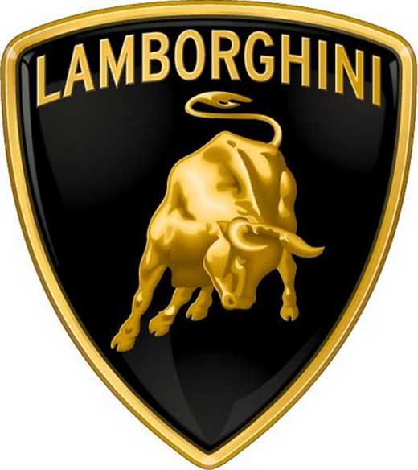

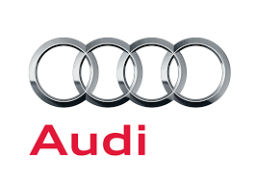
شركات السيارات
متوكل

Slide 9


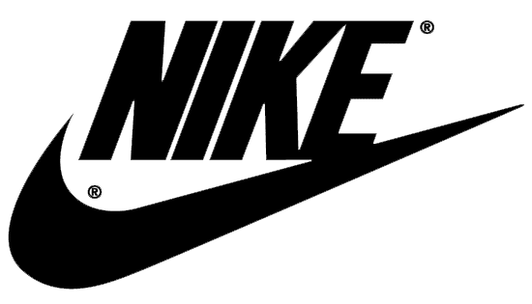


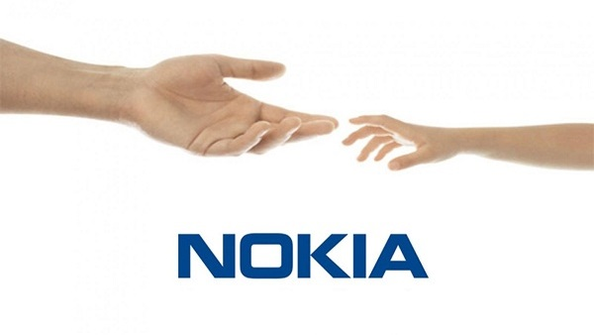
شركات ازياء
شركات الإلكترونيات
متوكل

Slide 10
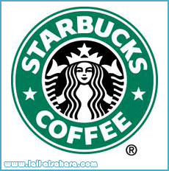
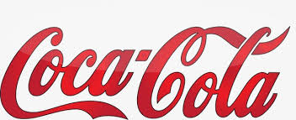
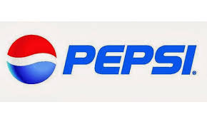


شركات المأكولات والمشروبات
متوكل

Slide 11
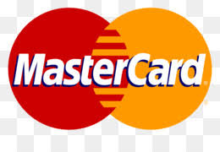

شركات الدفع الالكتروني
متوكل

Slide 12
العلامة التجارية :-
هي علامة مميزة أو مؤشر يستخدمه فرد أو منظمة أعمال ، أو أي كيان قانوني آخر للدلالة على أن المنتجات أو الخدمات المقدمة للمستهلك والتي تظهر عليها العلامة التجارية تنشأ من مصدر وحيد، ولتمييز منتجاتها أو خدماتها عن منتجات وخدمات الآخرين .
العلامة التجارية عادة ما تكون كلمة، أو اسم، أو عبارة، أو شعار، أو رمز، أو تصميم، أو صورة أو بعض هذه العناصر مجتمعة. إلا أن هنالك بعض العناصر غير التقليدية التي يمكن أن تتكون منها العلامة التجارية مثل تلك التي تعتمد على لون أو رائحة ، أو صوت مثل نغمة نوكيا .
محمد بسيوني

Slide 13
طرق التصميم :-
قد يتم تصميم العلامات التجارية باستخدام الرموز التالية :
™ علامة تجارية غير مسجلة، تستخدم لترويج السلع .
℠ علامة الخدمة غير مسجلة ، تستخدم لترويج الخدمات .
® علامة تجارية مسجلة قانونًا، تستخدم لترويج السلع والخدمات .
يمكن لمالك العلامة التجارية المسجلة مقاضاة من يقوم باستخدام علامته التجارية بطريقة غير شرعية. كما أن القانون في معظم بلدان العالم يسمح بمقاضاة منتهكي العلامات التجارية غير المسجلة، ولكن في هذه الحالة تكون إمكانية المقاضاة محصورة بالمنطقة الجغرافية التي استخدمت فيها العلامة التجارية غير المسجلة، أو يُتوقع استخدامها فيها.
محمد بسيوني

Slide 14
استراتيجه العلامة التجاريه :-
التعريف :-
هو عباره عن عمليه فهم لسلوك الاعمال التجاريه .
حيث ان استراتيجيه العلامه التجاريه لا يعني فقط مفهوم العلامه التجاريه او التسويق والتنميه وانما تعني ايضا تطوير مجموعه واضحه من الخطط والاجرائات التي يحكمها اتجاه واحد حيث تتجه هذه الخطط والاجرائات لرجل الاعمال لكي يتمكن من تحسين القدره التنافسيه للعلامه التجاريه وتعزيز مكانتها وسمعتها في السوق .
ابوبكر

Slide 15
وأيضا تقوم إستراتيجية العلامة التجارية على مجموعة من المبادئ – لماذا ؟
ج : لأن تميز الشركة في مجال الأعمال التجارية لابد أن تكون ناجحة و باستمرار .
ج : أن تكون تصرف هذه الإستراتيجية على أساس مجموعه من المبادئ المدروسة .
ابوبكر

Slide 16
تعتمد إستراتيجية العلامة التجارية على مجموعة من المبادئ و القواعد التي تكتسب بها الأشخاص ، لذلك :
س : كيف نجد أن بعض الزبائن يميل الى منتج واحد دون غيره من المنتجات حتى ولو كان هذا المنتج غالي الثمن عن بقية المنتجات ومن هنا يظهر الميزة التفذية ؟؟
ج : أن يكون منتجك يملك ميزة معينه يتميز بها عن غيره من المنتجات النافسة له .
ما هي الميزة المعينة ؟
ج : طريقة تصميم المنتج و تكوين العلامة التجارية التي تبرز شخصية المنتج و الشركة .
ج : أن تعطي المنتج سمعة قوية في السوق تستطيع من خلالها أن يجزب إليها العملاء .
ابوبكر

Slide 17
هنالك منهجين لإستراتيجية العلامة التجارية :-
سعرالقيادة :
و تعني تسعير المنتج الخاص بالشركة بطريقة تنافسية تبرز من مكانة المنتج داخل السوق .
التميز :
لانه يعطي مجالا واسعا في تصميم و تكوين الماركة أو العلامة التجارية .
ابوبكر

Slide 18
توفر العلامة التجارية الحماية في الانتفاع لتحديد السلع والخدمات . ويجب إيداع صلب تسجيل العلامة . يتم بمكتب العلامات التجارية بمصلحة التسجيل التجاري وفقا للشروط والاجرائات واللائحة التنفيذية ، ولابد ان تتمتع العلامة بكونها مميزة ، يعني تكون قادرة علي منتج معين او سلعة معينة ، ولابد ان نعرف ان صفه التميز تتمتع بقابلية للزوال اذا مالم يتم استخدام العلامة لعدد سنوات وهذا ما يسمي بإلغاء العلامة التجارية وفي هذه الحالة تسقط العلامة ويحق لاي فرد استخدامها تجاريا .
من اهم الاسباب هو ان تكون العلامة وصفية وتعتبر العلامة علامة وصفية اذا ما اشتملت علي اي عبارة او شكل او نوع او طبيعة او مكان ،
والمراد حمايتها او شرح الجزئية في المنتج .
محمد عماد

Slide 19
ومن الاسباب الاخري لرفض تسجيل علامة تجارية هي ان تكون العلامة منافية للآداب العامة او ان تكون العلامة مطابقة او مشابهة لعلامات اخرى معروفة ومشمولة بالحماية سلفاً الامر الذي يعتبر أنتهاكا لحقوق الغير .
واخيرا نود ان نشير الى ان المدة القانونية التي قررها القانون للحماية هي عشرة سنوات ويسمح بتجديدها عدد لا نهائي من المرات نظير دفع الرسوم المقررة للتجديد باللائحة التنفيذية للقانون .
عمران

Slide 20
THE END

